Slide 1

NFE210 AERO-BREIZH
Manuel Pires
Natachy Petrau

Slide 2
Sommaire
Présentation Aero-Breizh
Analyse métier et fonctionnelle
Organisation
Organisation géographique
Organisation fonctionnelle
SI Actuel
Projets Retenus
Vue globale
AéroNet
Anis
Conclusion
Questions

Slide 3
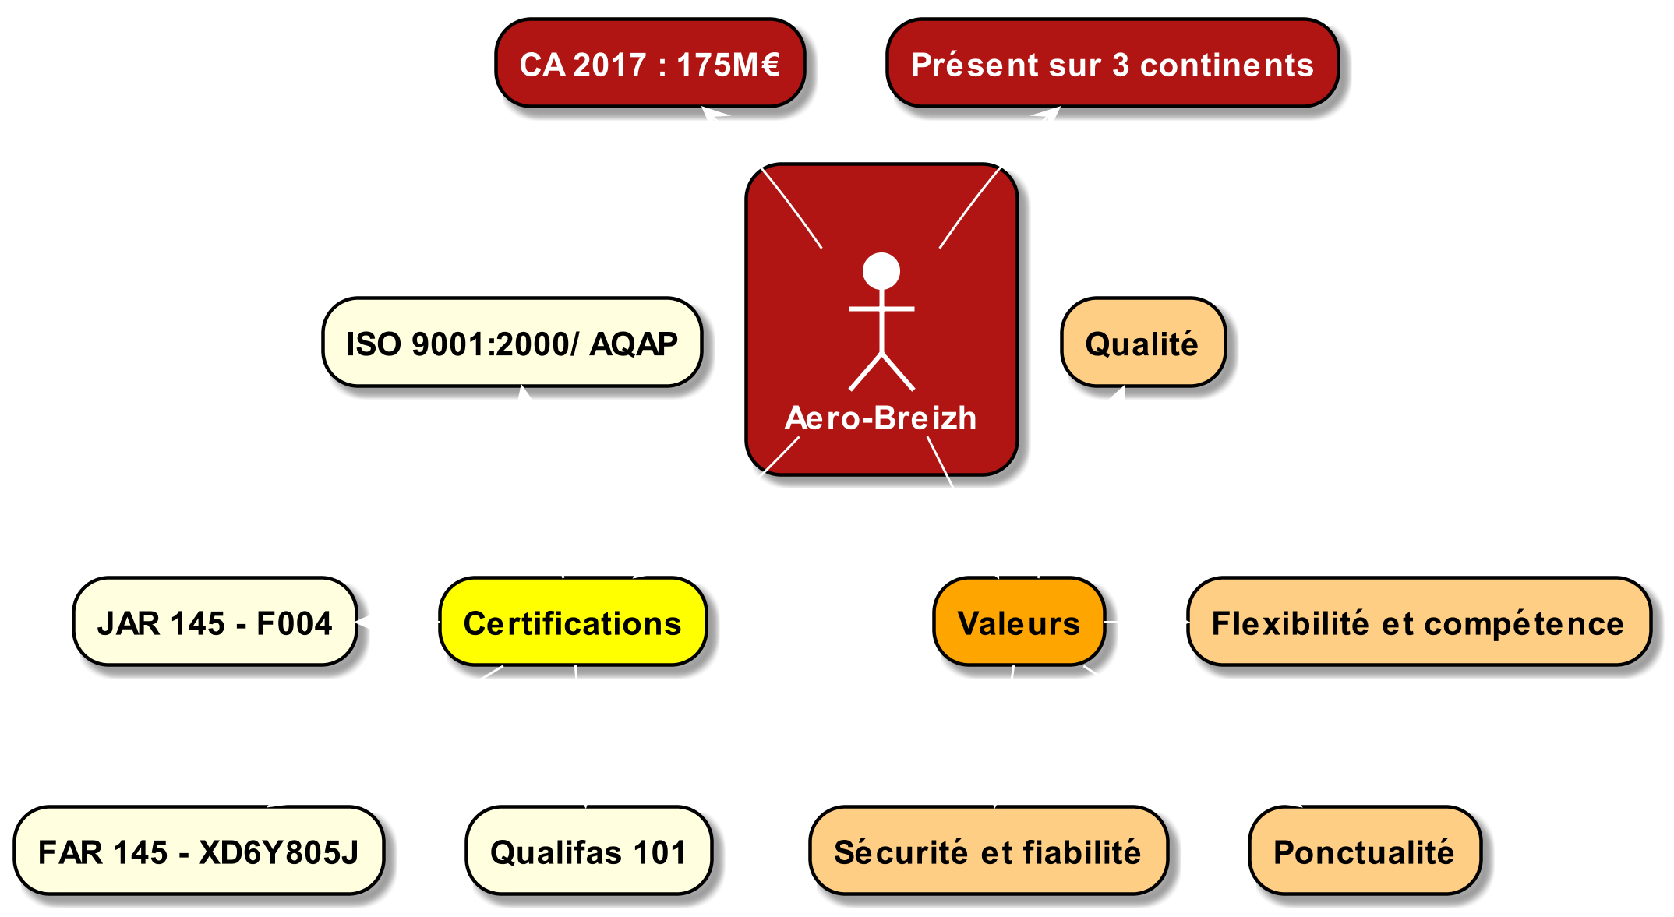
Présentation Aero-Breizh
Généré avec PlantUML

Slide 4
Analyse métier et fonctionnelle

Slide 5
Organisation

Slide 6
Organisation géographique

Slide 7
Organisation fonctionnelle

Slide 8
Projets retenus

Slide 9
Anis

Slide 10
AéroNet

Slide 11
POS Applicatif

Slide 12
Infrastructure

Slide 13
Conclusion

Slide 14

Questions

